Slide 1

TOÁN
TOÁN
Luyện tập
Trang 25

Slide 2
KHỞI ĐỘNG
KHỞI ĐỘNG

Slide 3




KHÁM PHÁ
KHÁM PHÁ

Slide 4


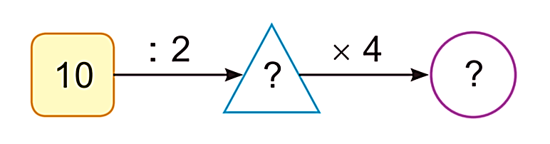
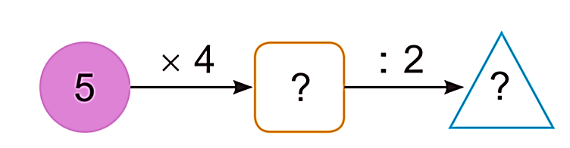

Bài 1: Tính
a)
5
20
b)
20
10

Slide 5
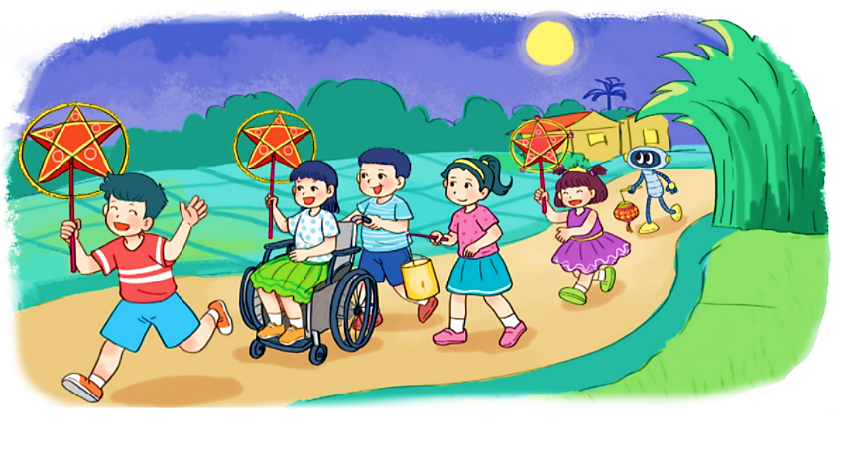
Bài 2:
Bạn Nam đã cắt 30 hình tròn để trang trí đèn ông sao, mỗi chiếc đèn cần 5 hình. Hỏi bạn Nam trang trí được bao nhiêu chiếc đèn ông sao?
Bài giải
Bạn Nam trang trí được số chiếc đèn ông sao là:
30 : 5 = 6 (chiếc)
Đáp số: 6 chiếc đèn ông sao.

Slide 6


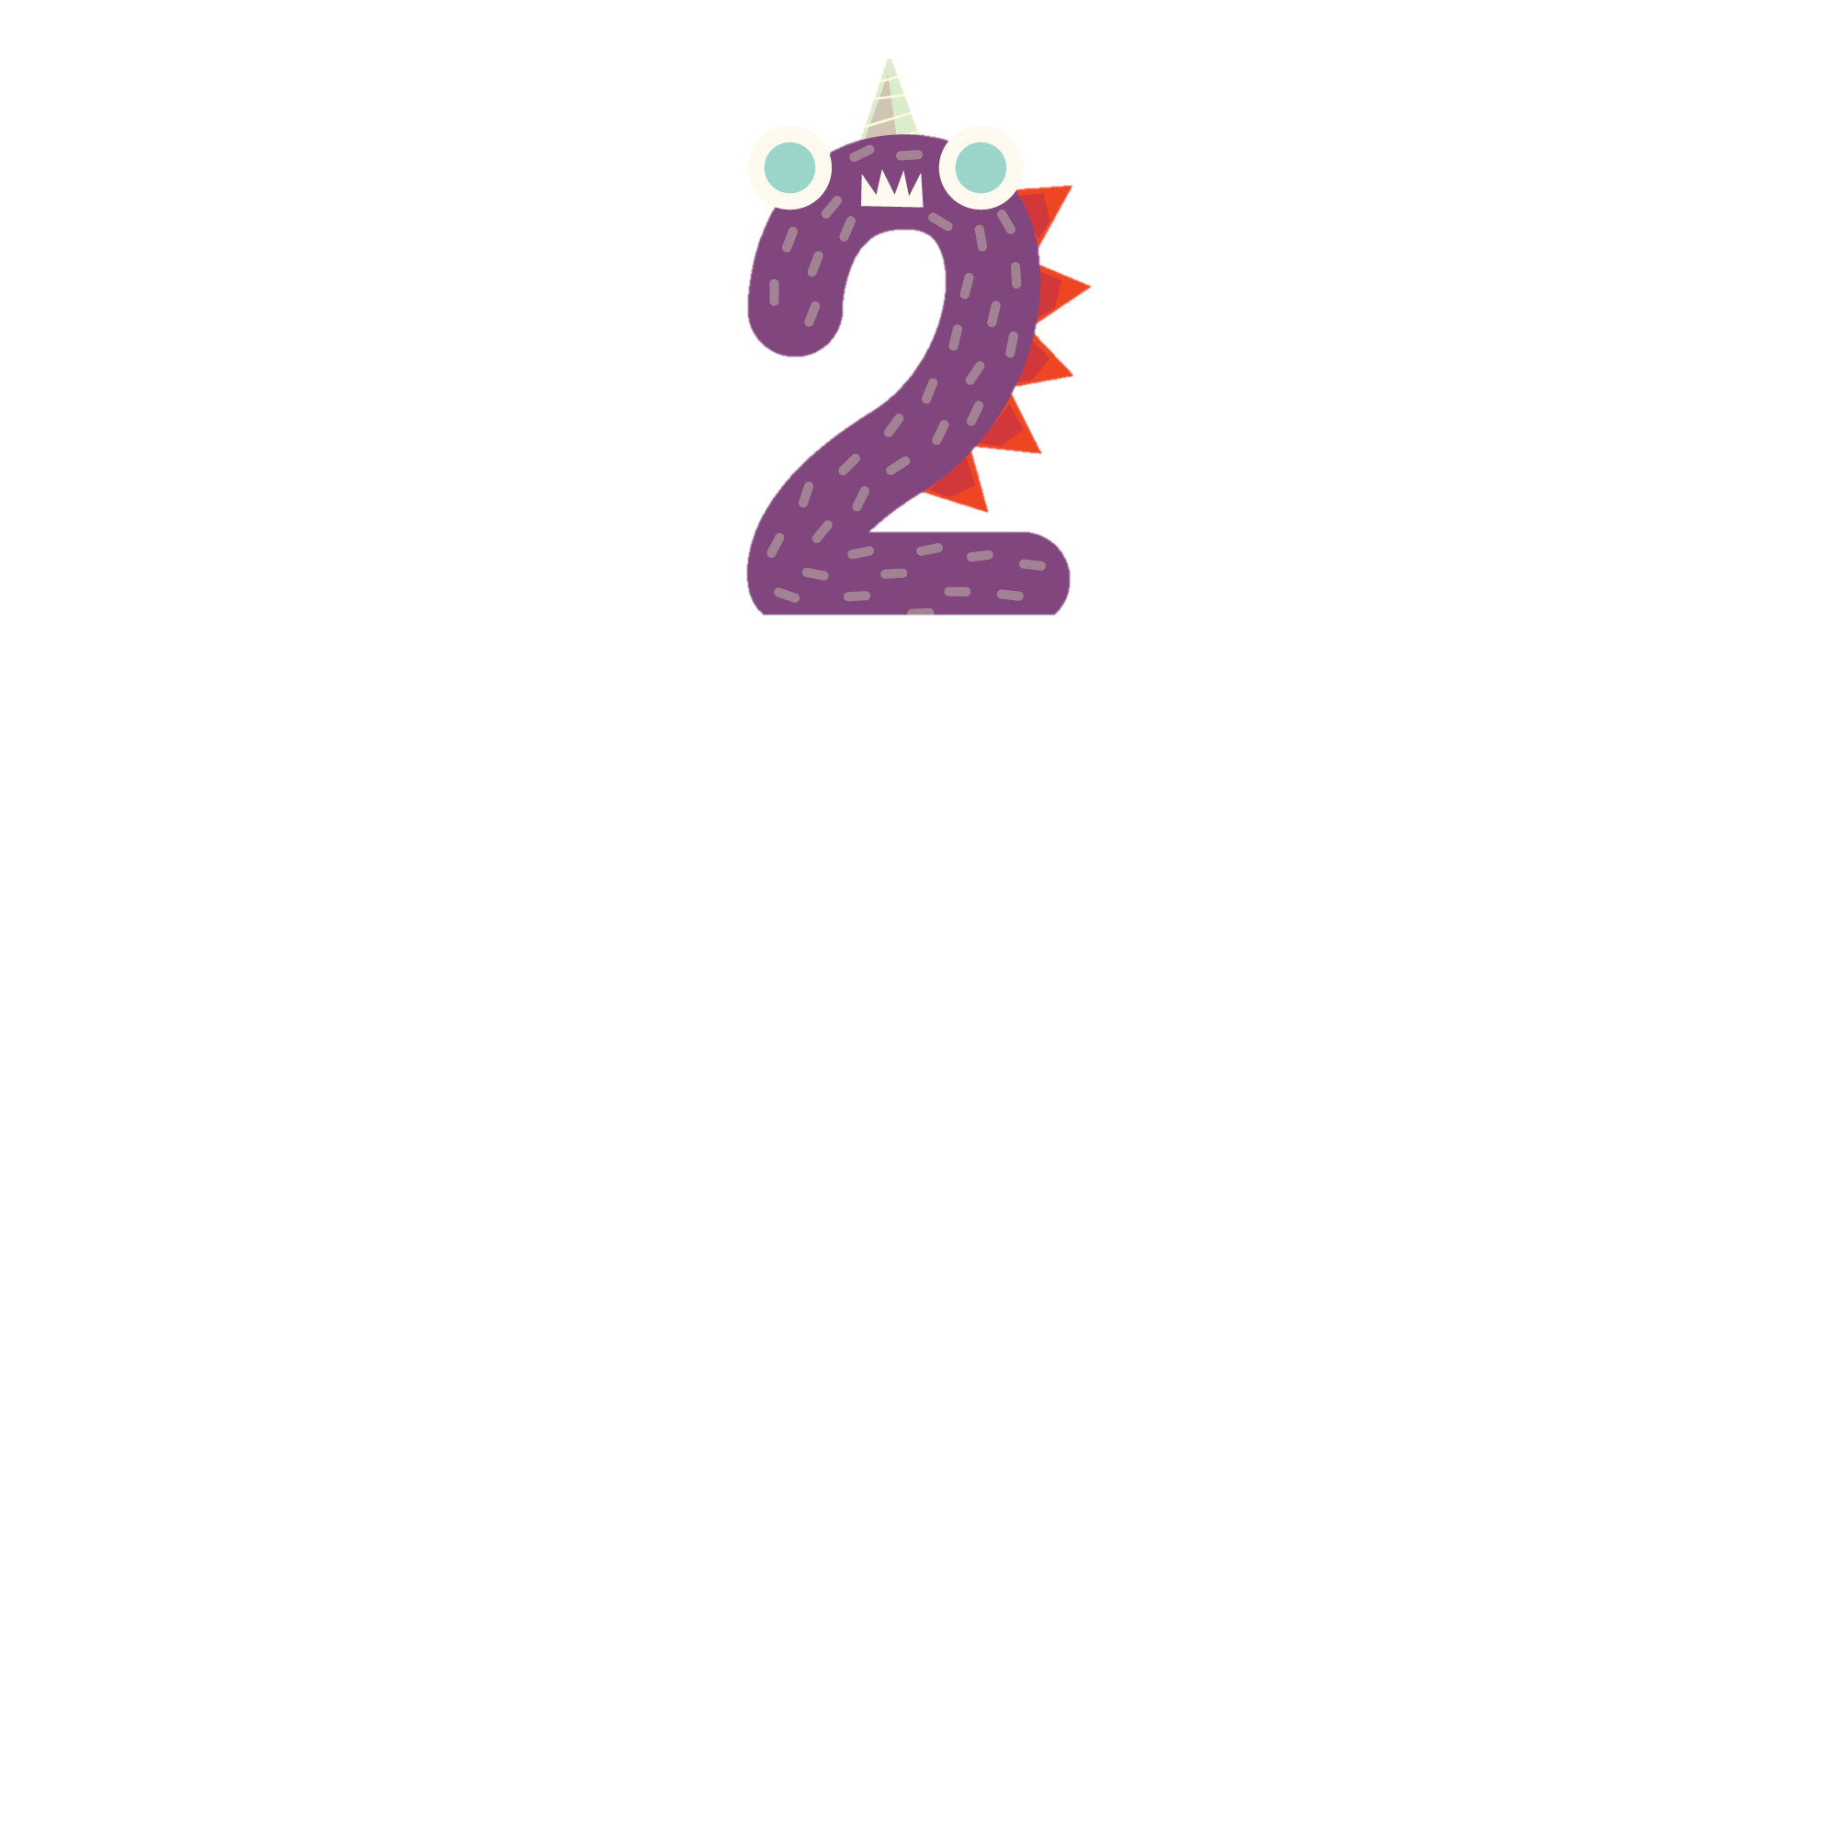
Dặn dò
Dặn dò
Hoàn thành BT
Chuẩn bị bài tt

Slide 7
CHÚC CÁC EM
HỌC TỐT

